Slide 1
Kalkulierte Antibiotikatherapie – Eine Einführung
OA Dr. Wolfgang Prammer

Slide 2
Gradwanderung zwischen Wunsch des Patienten auf ein Antibiotikum und dem
ablehnenden Verhalten gegenüber der
Schulmedizin
Indikation zur antibiotischen Behandlung
muss restriktiv sein
Wenn angezeigt, so sollte sie idealerweise
gezielt, aber zumindest kalkuliert sein

Slide 3
6 Fragen:
Bakterielle Infektion? Infektionsort?

Slide 4
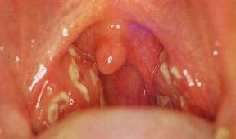
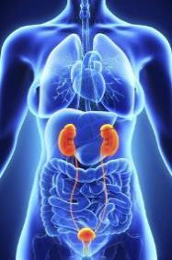
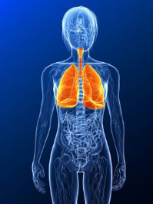
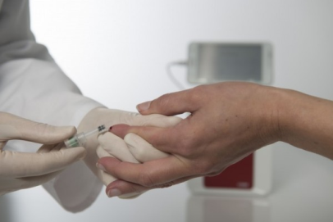
CRP-Schnelltest

Slide 5
6 Fragen:
Bakterielle Infektion? Infektionsort?
Erregerspektrum?

Slide 6
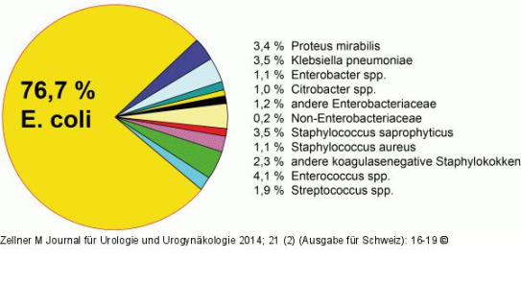
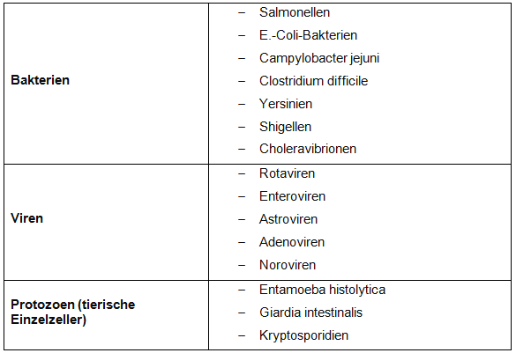

Slide 7
6 Fragen:
Bakterielle Infektion? Infektionsort?
Erregerspektrum?
Welche AB wirken dagegen und kommen sie gut an den Infektionsort? Resistenzen?

Slide 8
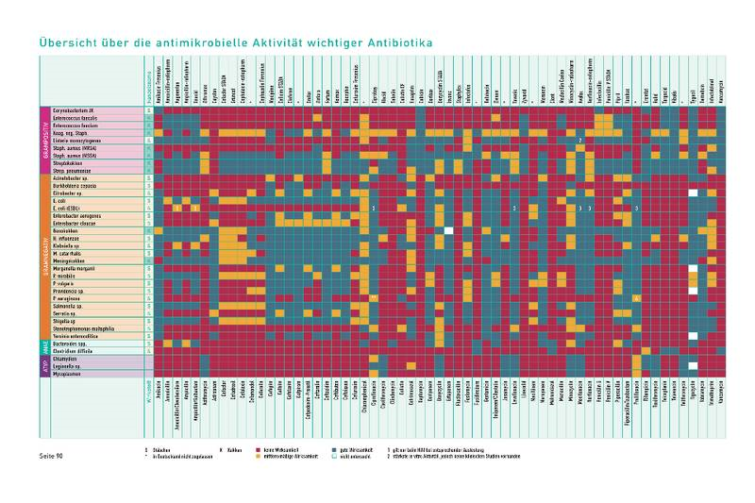

Slide 9
AURES: Österreichischer Resistenzbericht

Slide 10
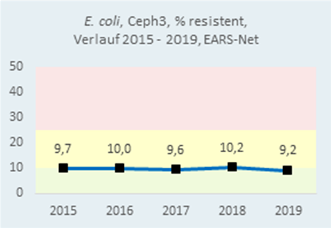

Slide 11
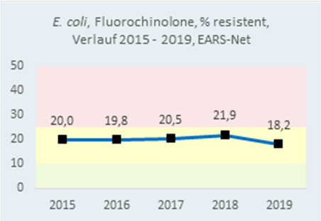

Slide 12
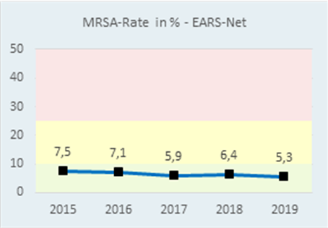

Slide 13
6 Fragen:
Bakterielle Infektion? Infektionsort?
Erregerspektrum?
Welche AB wirken dagegen und kommen sie gut an den Infektionsort? Resistenzen?
Patient (Alter, Grunderkrankungen,…)

Slide 14
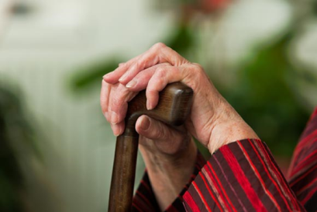

Slide 16
6 Fragen:
Bakterielle Infektion? Infektionsort?
Erregerspektrum?
Welche AB wirken dagegen und kommen sie gut an den Infektionsort? Resistenzen?
Patient (Alter, Grunderkrankungen,…)
Orale Applikation möglich? Dosierung?

Slide 17
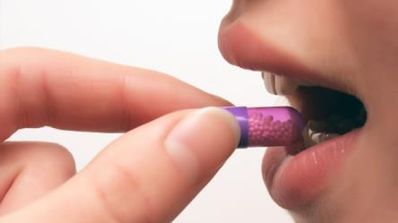

Slide 18
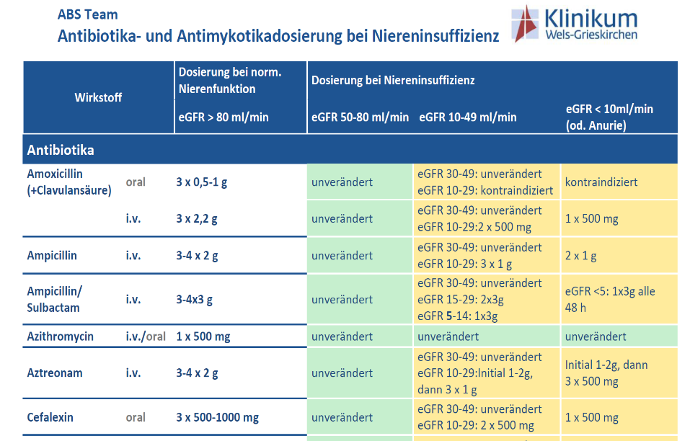

Slide 19
6 Fragen:
Bakterielle Infektion? Infektionsort?
Erregerspektrum?
Welche AB wirken dagegen und kommen sie gut an den Infektionsort? Resistenzen?
Patient (Alter, Grunderkrankungen,…)
Orale Applikation möglich? Dosierung?
Allergien?, Interaktionen? (https://www.drugs.com/drug_interactions.html)

Slide 20
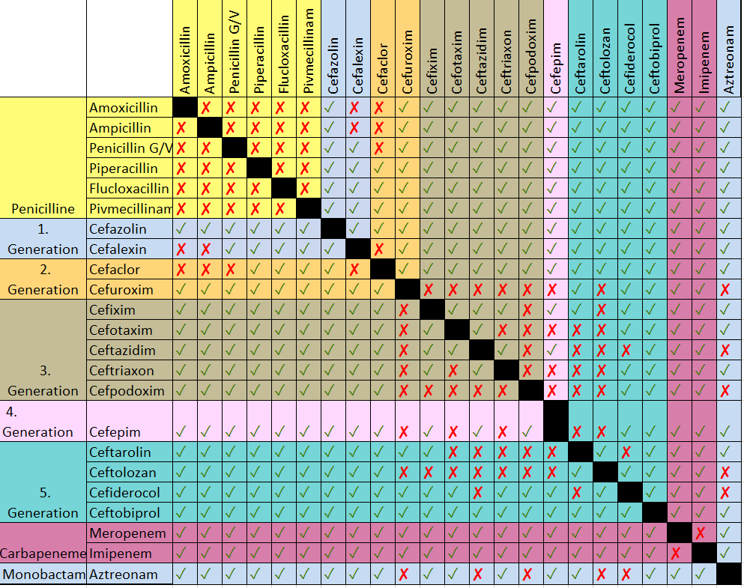

Slide 21
Bei chronischen und rezidivierenden
Infektionen sowie schwerwiegenden
Krankheitsbildern: Mikrobiologische Untersuchung vor erster AB-Gabe
Behandlungsdauer bis 3 Tage nach Entfieberung,
selten länger als 7 Tage notwendig

Slide 22
Infektionen des Urogenitaltrakts
Unkomplizierte Cystitis (Frau)
Nitrofurantoin (Furadantin-retard)
2 x 100mg f. 5d (7d Mann)
nicht bei Niereninsuffizienz!
Pivmecillinam (Selexid)*
2 x 400mg f. 3d (7d Mann)
Fosfomycin trometamol (Monuril)*
1 x 3g, bei Multiresistenz jeden 2.Tag insgesamt 3x
nicht bei Niereninsuffizienz!
* auch in der SS möglich

Slide 23
Alt:
Cefpodoxim (Biocef)* 2 x 100mg f. 3d
(7d Mann)
Ciprofloxacin 2 x 500mg f. 3d (7d Mann)
Levofloxacin (Tavanic) 2 x 250mg f.3d
(7d Mann)

Slide 25
Akute Epididymitis, Prostatitis
Ciprofloxacin 2 x 500mg f. 14d
Gonorrhoische Urethritis
Ceftriaxon* 1 x 1g iv/im +
Azithromycin (Zithromax)* 1 x 1,5g
Alt:
Cefixim (Tricef)* 2 x 400mg im Abstand von 6h

Slide 26
Akute Gastroenteritis
AB nur bei schwerem Verlauf (z.B. Fieber,
blutiger Stuhl, protrahierter Verlauf),
< 6mon und >75a, Immunsuppression
Azithromycin (Zithromax)* 1 x 500mg f. 3 (7)d
Alt. bei Salmonellen:
Ciprofloxacin 2 x 500mg f. 7d

Slide 27
Wässrige Diarrhoe, später Steatorrhoe,
Blähungen, übelriechende, manchmal
schaumige Stühle: an Lambliasis denken
Metronidazol 3 x 250mg f. 7d
Postantibiotische Diarrhoe: ev. CDI
Metronidazol 3 x 500mg f. 10d
Vancomycin* 4 x 250mg f. 10d bei schwerem
Verlauf bzw. Rezidiv, SS

Slide 28
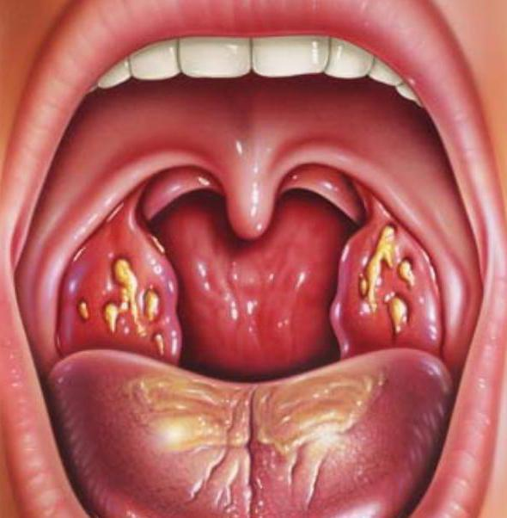
3. HNO-Infektionen
Angina tonsillaris
Penicillin V (Ospen)* 3 x 1g f. 7 Tage
Cefalexin (Ospexin)* 3 x 1g f. 5 Tage
Cefpodoxim (Biocef)* 2 x 200mg f. 5 Tage
Clarithromycin* 3 x 500mg f. 5 Tage

Slide 29
Akute Sinusitis
Amoxicillin/Clavulansäure* 3 x 1g f. 7 Tage
Cefpodoxim (Biocef)* 2 x 200mg f. 7 Tage
Moxifloxacin (Avelox) 1 x 400mg f. 7 Tage

Slide 30
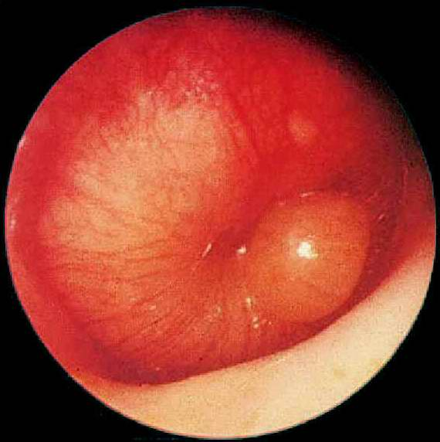
Akute Otitis media
Amoxicillin/Clavulansäure* 3 x 1g f. 7 Tage
Cefpodoxim (Biocef)*+ 2 x 200mg f. 7 Tage
Moxifloxacin (Avelox) 1 x 400mg f. 7 Tage

Slide 31
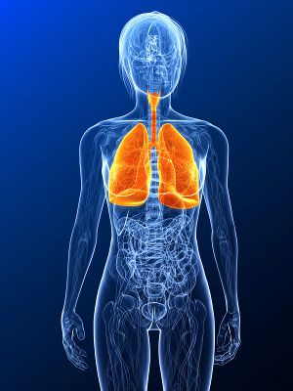
4. Atemwegsinfektionen
Ambulant erworbene Pneumonie
Amoxicillin (Ospamox)* 3 x 1g f. 5-7d
Doxycyclin (Vibramycin) 1 x 200mg f. 5-7d
bei Risikofaktoren:
Amoxicillin/Clavulansäure* 3 x 1g f. 7d
Moxifloxacin (Avelox) 1 x 400mg f. 7d

Slide 32
Einweisung ins KH ?
CRB 65-Score:
Verwirrtheit
AF > 30/min
RR syst. < 90mmHg oder diast. < 60mmHg
> 65a
je mehr Punkte, desto dringender KH-Einweisung

